Slide 1

电子邮件安全
电子邮件概述
电子邮件安全
安全电子邮件系统

Slide 2

电子邮件概述
目录
系统工作原理
相关协议和标准
安全需要

Slide 3
概 述
目录>>电子邮件概述
9 之 1
电子邮件是Internet上最早出现的服务之一，1972年由Ray Tomlinson发明。经过30年的发展，电子邮件已经从单纯传递文字信息发展为可以传送各类多媒体信息的通信工具。它以使用方便、快捷、容易存储和管理等特点很快被大众接受，成为传递公文、交换信息、沟通情感的有效工具。在Internet上，用户使用最多的网络服务当属邮件服务。

Slide 4
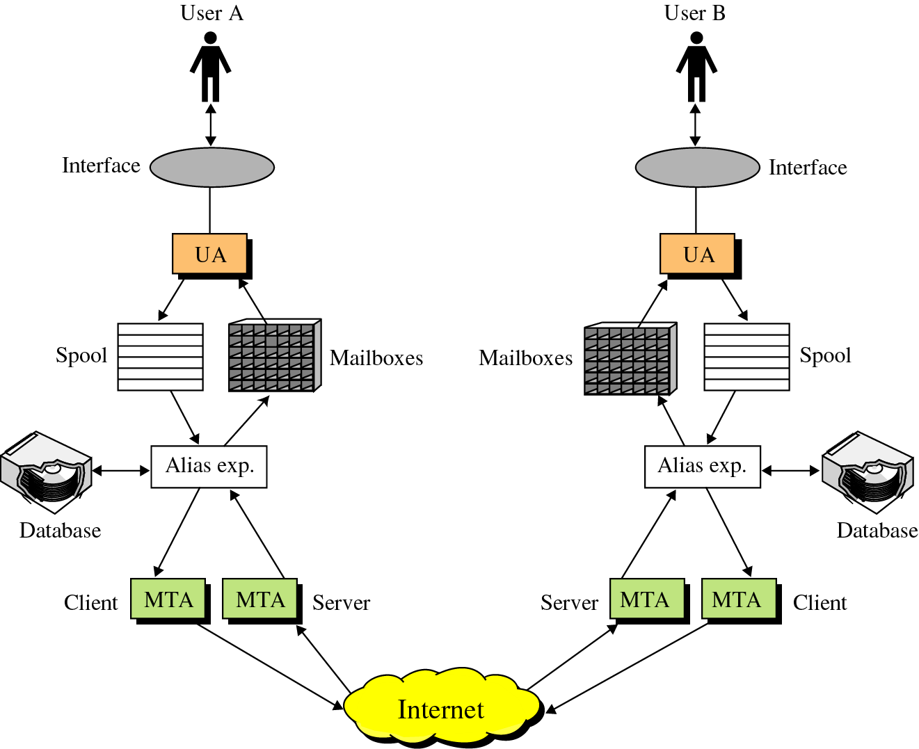

电子邮件系统
9 之 2
邮件客户
邮件客户
邮件服务器
邮件服务器
<number>/83

Slide 5
用户代理（UA）
目录>>电子邮件概述
9 之 3
UA通常是一个用来发送和接收邮件的程序，是用户与电子邮件系统的接口，例如：Outlook Express(OE)、Foxmail等。
UA至少具有如下三个功能：
撰写
给用户提供很方便地编辑邮件的环境。
显示
能方便地在计算机屏幕上显示邮件的内容。
处理
包括发送和接收邮件。

Slide 6
电子邮件地址
目录>>电子邮件概述
9 之 4
收信人邮箱名@邮箱所在主机的域名
邮箱
邮箱中存储了所有收到的发给用户的邮件，以便UA进行读取 。
域名
邮件服务器的域名。

Slide 7
延迟交付
目录>>电子邮件概述
9 之 5
发送端的时延
发送端必须提供一个临时存储（spooling）系统，邮件在发送前先存储在这里。邮件传送系统定期地检查存储在临时存储系统中的邮件，看是否能够发出。
接收端的时延
当邮件到达时，并不要求由收信人立即读取，而是存储在收信人的邮箱中，等收信人来读取。

Slide 8
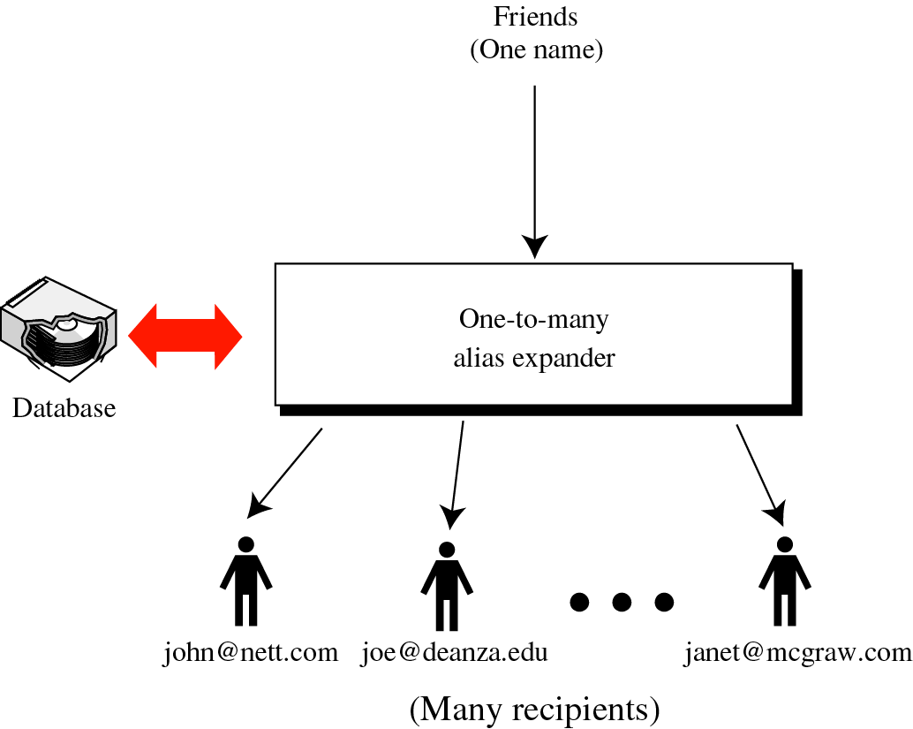
别 名
— 一对多别名扩展
目录>>电子邮件概述
9 之 6

Slide 9
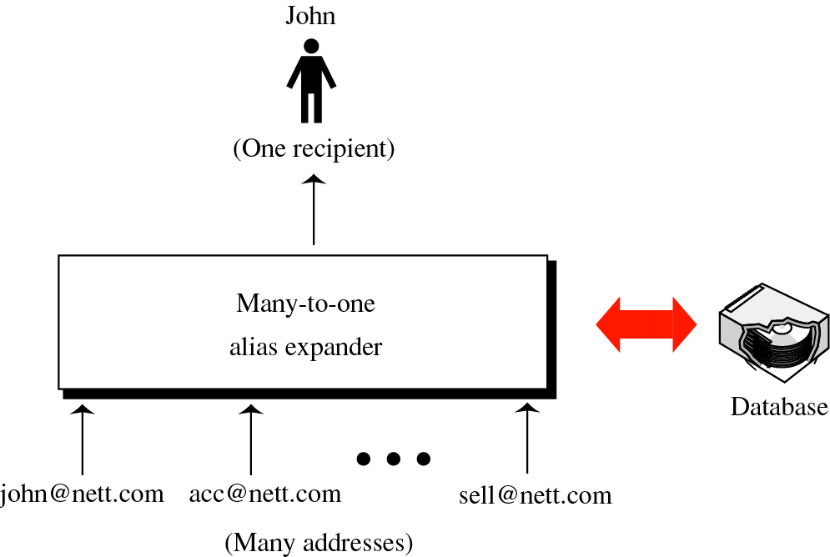
别 名
— 多对一别名扩展
目录>>电子邮件概述
9 之 7

Slide 10
邮件传送代理
（MTA）
目录>>电子邮件概述
9 之 8
MTA完成将邮件从源端传送到目的端，一般是系统守护进程，即：在后台运行的进程。
要发送邮件，一个系统必须有客户MTA；而要接收邮件，一个系统必须有服务器MTA。

Slide 11
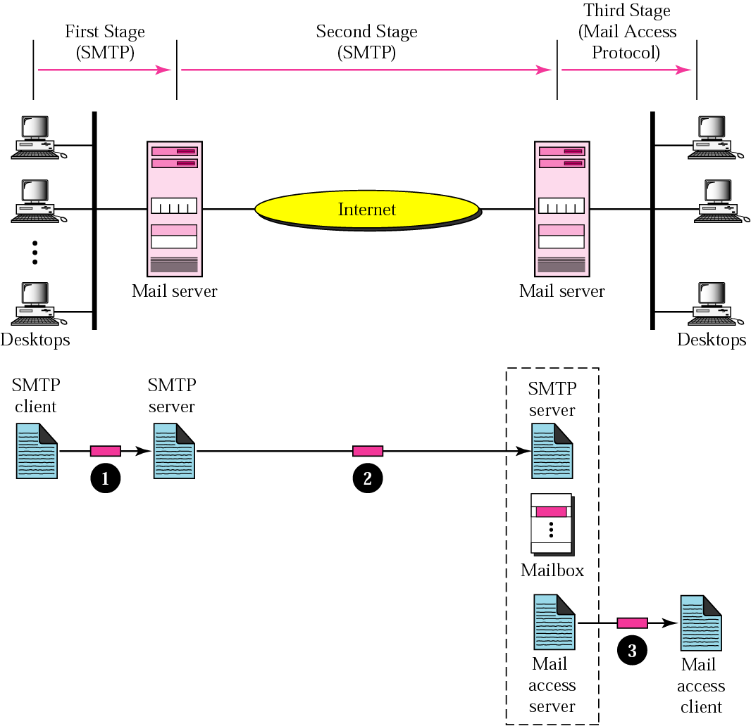
邮件的传送
9 之 9
<number>/83

Slide 12
相关协议和标准
目录>>电子邮件概述
邮件格式
  RFC 822
  MIME
邮件发送
  SMTP
邮件投递
  POP3
  IMAP

Slide 13
RFC 822
目录>>电子邮件概述>>相关协议和标准
6 之 1
RFC 822定义了用户之间通过电子邮件来交换文本信息（US-ASCII字符集）的语法。
一个电子邮件分为信封和内容两部分。RFC 822只规定了邮件内容中的首部格式（定义了若干头域），而对邮件的主体部分则让用户自由撰写。用户写好首部后，邮件系统将自动地将信封所需的信息提取出来并写在信封上，用户无需填写邮件信封上的内容。

Slide 14
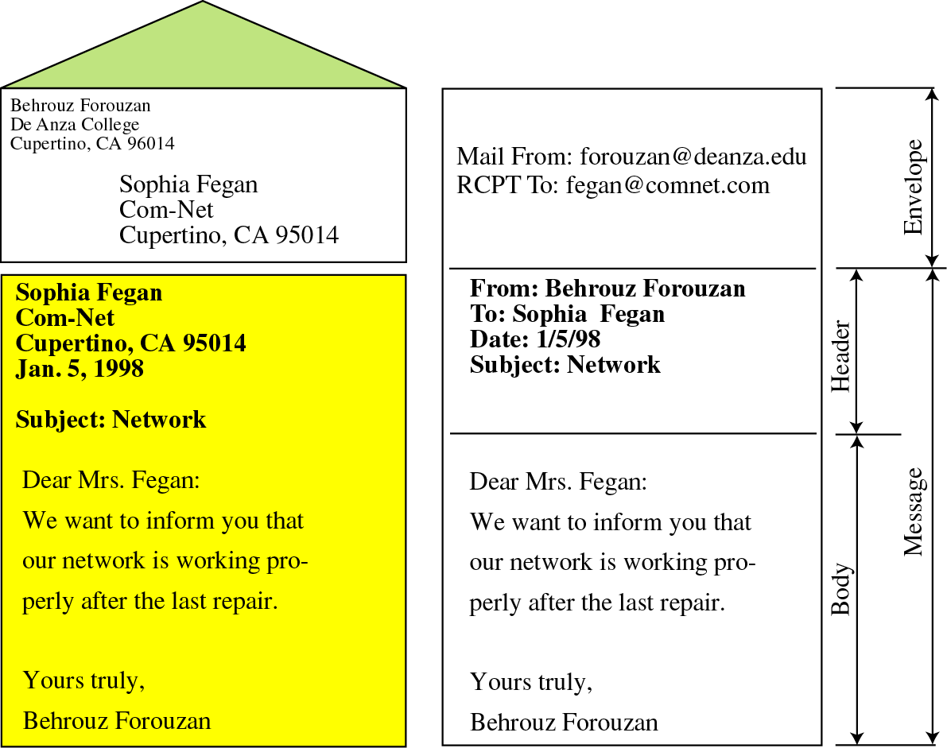
电子邮件格式
6 之 2
<number>/83

Slide 15
头 域
— 与邮件传输有关
目录>>电子邮件概述>>相关协议和标准
6 之 3
头 域 | 含 义
To： | 主收信人的电子邮件地址
Cc： | 次收信人的电子邮件地址
Bcc： | 密件抄送的电子邮件地址
From： | 创建邮件的人/人们
Sender： | 实际发送者的电子邮件地址
Received： | 在传递路径上每个MTA增加的行
Return-Path： | 可用来确定返回至发送者的路径

Slide 16
头 域
— 供UA或收信人使用
目录>>电子邮件概述>>相关协议和标准
6 之 4
头 域 | 含 义
Date： | 发送邮件的日期和时间
Reply-To： | 回复邮件应该到的电子邮件地址
Message-Id： | 邮件的唯一编号
In-Reply-To： | 回复邮件所对应邮件的Message-Id
References： | 其他相关的Message-Id
Keywords： | 用户选择的关键字
Subject： | 用于显示在一行上的简短邮件摘要

Slide 17
头 域
— 用户自定义
目录>>电子邮件概述>>相关协议和标准
6 之 5
RFC822规定：用户可以自己发明新的头域以供自己私人使用，只要这些头域以字符串X-开始即可。

Slide 18
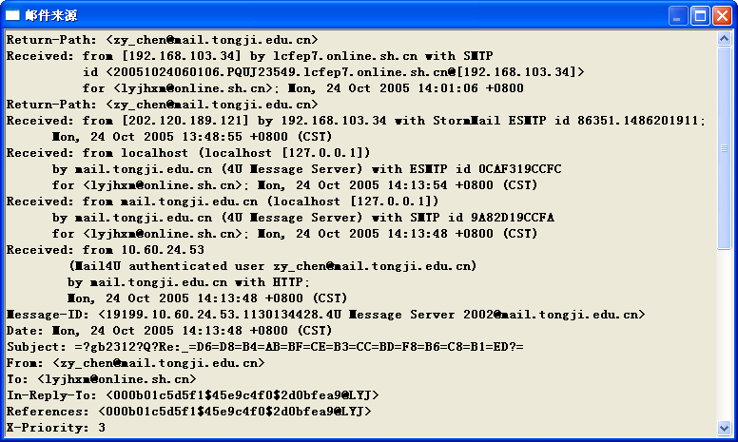
例 子
目录>>电子邮件概述>>相关协议和标准
6 之 6

Slide 19
MIME
目录>>电子邮件概述>>相关协议和标准
2 之 1
随着电子邮件在Internet上的流行，RFC 822存在的问题日益显著，主要表现在：RFC 822为文本信息的格式进行了规范，但对于非文本的多媒体信息，例如音频和视频等信息并没有涉及；即使对文本信息，RFC 822也仅限于US-ASCII字符集，而不能支持多种语言的字符集，例如GB2312、Unicode编码等。
MIME（Multipurpose Internet Mail Extension）扩展了RFC 822，在与之兼容的基础上解决了RFC 822存在的诸多问题。目前，MIME的用途早已超越电子邮件的范围，成为在Internet上传输多媒体信息的基本协议之一。

Slide 20
（新增）内容
目录>>电子邮件概述>>相关协议和标准
2 之 2
邮件首部格式
新增5个头域，用于提供有关邮件主体的信息。
内容类型格式
定义了许多邮件内容的格式，对多媒体邮件的表示方法进行了标准化。
编码转换方法
定义了传送编码，可对任何内容格式进行转换。

Slide 21
邮件首部格式
目录>>电子邮件概述>>相关协议和标准>>（新增）内容
头 域 | 含 义
MIME-Version： | 标识MIME版本
Content-Description： | 可读字符串，描述邮件内容
Content-Id： | 邮件的唯一标识符
Content-Transfer-Encoding： | 邮件主体的编码
Content-Type： | 内容的类型和格式

Slide 22
离散型MIME内容类型
目录>>电子邮件概述>>相关协议和标准>>（新增）内容
5 之 1
类 型 | 子类型 | 含 义
text | plain | 无格式的文本
 | enriched | 可移植的格式化文本
image | jpeg | JPEG格式的静止图像
 | gif | GIF格式的静止图像
audio | basic | 可听见的声音
video | mpeg | MPEG格式的电影
application | PostScript | PostScript格式的数据
 | Octest-stream | 不可读的8bit字节数据流

Slide 23
组合型MIME内容类型
目录>>电子邮件概述>>相关协议和标准>>（新增）内容
5 之 2
类 型 | 子类型 | 含 义
multipart | mixed | 按规定顺序的几个独立部分
 | alternative | 不同格式的同一邮件
 | parallel | 必须同时读取的几个部分
 | digest | 每部分是一个完整的RFC 822邮件
message | rfc 822 | 所封装的内容符合RFC 822
 | partial | 为传输将大邮件进行分割
 | external-body | 定义了指向外部数据的引用

Slide 24
message类型
目录>>电子邮件概述>>相关协议和标准>>（新增）内容
5 之 3
message类型使得一个消息可以被完全封装在另一个消息中，这对于转发电子邮件很有用。
message/rfc 822
当一个完整的RFC 822消息被封装在另一个外部信息中时，可使用本子类型。
message/partial
本子类型使得有可能将一个被封装的消息分成多个部分并分别传输它们（例如：被封装的消息太长）。
message/exteral-body
本子类型可被用于非常长的消息（例如：电影），它不是将电影文件包含在消息中，而是给出一个FTP地址，接收方的UA可在需要时通过网络获取该文件。

Slide 25
multipart类型
目录>>电子邮件概述>>相关协议和标准>>（新增）内容
5 之 4
message类型允许一个消息的主体包含多个独立部分，并且每个部分的开始和结束被明确地分出界限。
multipart/mixed
允许每个部分都不相同，且无需强加任何附加结构。例如：带附件的邮件。
multipart /alternative
允许单个消息含有同一数据的多种表示。当给多个使用不同硬件和软件系统的收信人发送邮件时可使用。
multipart /parallel
允许单个消息含有可同时显示的多个独立部分。例如：视频和音频子部分必须一起播放。
multipart /digest
允许单个消息包含其他一组消息。如从讨论组中收集邮件，然后将它们作为单个邮件发送给整个组。

Slide 26
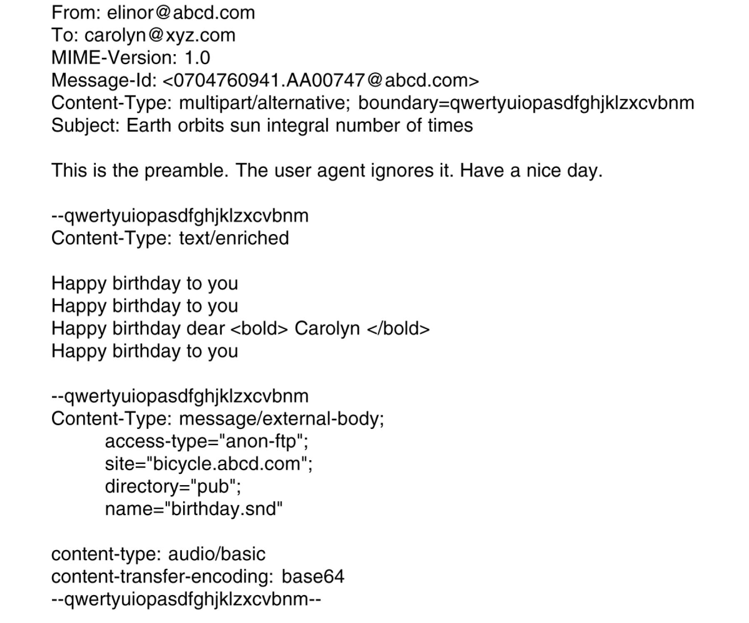

例 子
目录>>电子邮件概述>>相关协议和标准>>（新增）内容
5 之 5

Slide 27
编码方法
目录>>电子邮件概述>>相关协议和标准>>（新增）内容
4 之 1
编码类型 | 编码含义
7bit | US-ASCII字符集，并以短行表示。
8bit | 8bit字符，有超出US-ASCII的字符存在，例如，汉字。
binary | 二进制字符，例如，多媒体文件。

Slide 28
编码转换方法
目录>>电子邮件概述>>相关协议和标准>>（新增）内容
4 之 2
编码类型 | 编码含义
7bit | 无需转换。
8bit | 采用quoted-printable编码进行转换。
binary | 采用base64编码进行转换。
quoted-printable | 用于当数据信息大多数由US-ASCII字符组成时。基本原理：可打印的ASCII码保持不变，对于其它字符（包括“=”），先将每个字节用两个十六进制数表示，然后在前面再加上一个“=”。
base64 | 将任意格式的字节流编码为可打印的US-ASCII字符，其基本原理是将连续3个输入字节映射成4个6bit值输出，并且用可打印的字符来表示这些6bit值。

Slide 29
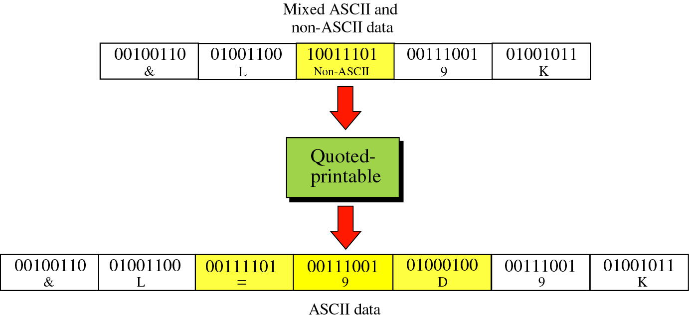
quoted-printable
目录>>电子邮件概述>>相关协议和标准>>（新增）内容
4 之 3

Slide 30
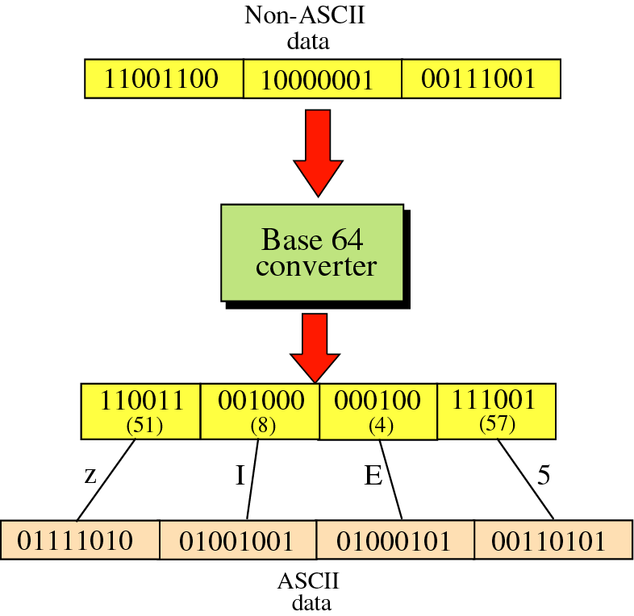
base64
目录>>电子邮件概述>>相关协议和标准>>（新增）内容
4 之 4
6bit对应0～63，其中0～25对应字母A ～Z，26～51对应字母a ～z， 52～61对应数字0～9，62对应字符+，63对应字符/。

Slide 31
SMTP
目录>>电子邮件概述>>相关协议和标准
6 之 1
SMTP（Simple Mail Transfer Protocol）规定了客户和服务器MTA之间双向通信的规则。SMTP工作在两种情况下：一是电子邮件从客户机传输到邮件服务器；二是从某个邮件服务器传输到另一个邮件服务器。SMTP一般需要身份验证以防垃圾邮件。
SMTP使用TCP端口25，是个请求/响应协议，命令和响应都是基于ASCII文本，并以CR（回车）和LF（换行）结束。SMTP规定了14条命令和21种响应。每条命令由4个字母组成，而每一种响应信息一般只有一行，由一个3位数字的代码开始，后面附上（可以没有）很简单的文字说明。

Slide 32
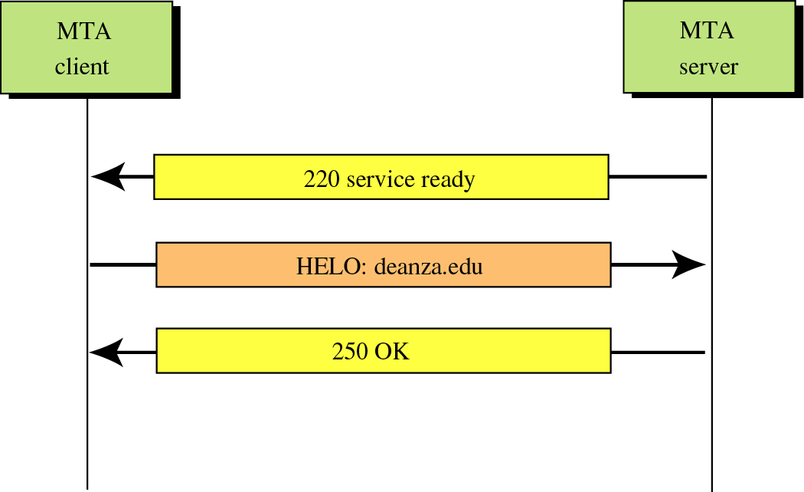
通信过程
— 建立连接
目录>>电子邮件概述>>相关协议和标准
6 之 2

Slide 33
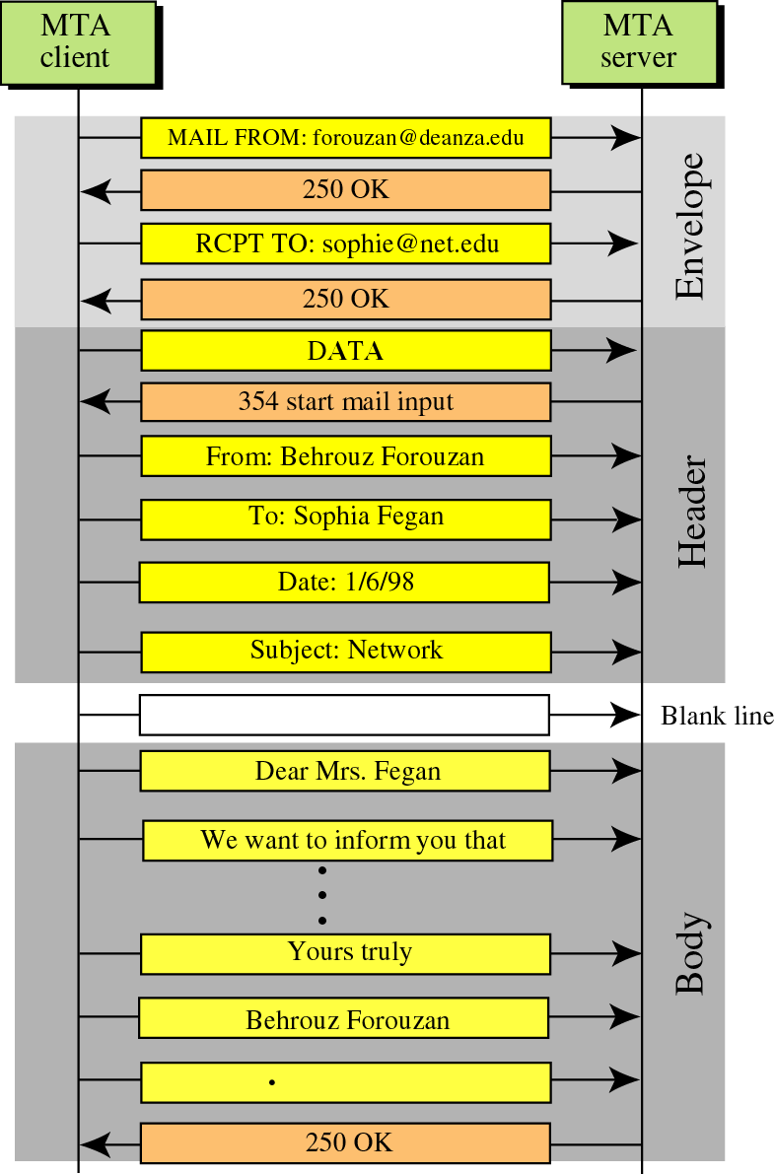
通信过程
— 邮件传送
目录>>电子邮件概述>>相关协议和标准
6 之 3

Slide 34
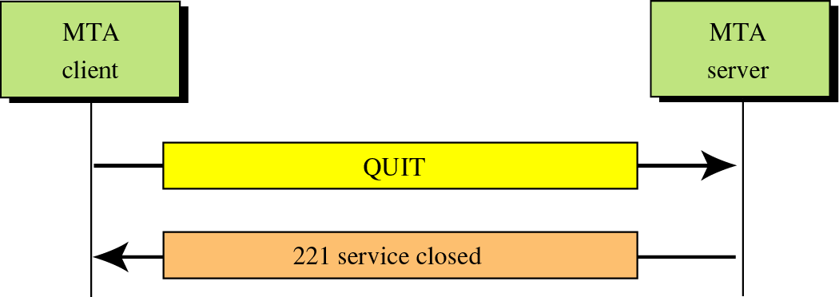
通信过程
— 连接释放
目录>>电子邮件概述>>相关协议和标准
6 之 4

Slide 35
提 示
目录>>电子邮件概述>>相关协议和标准
6 之 5
上述的SMTP客户与服务器的交互过程都被电子邮件系统的用户代理（UA）屏蔽了，使用电子邮件的用户是看不见这些过程的。

Slide 36
ESMTP
目录>>电子邮件概述>>相关协议和标准
6 之 6
尽管SMTP协议已经被很好地定义了，但还是会出现一些问题：一、一些较老的实现不能处理超过64KB的消息；二、如果客户和服务器有不同的超时设置，则有可能出现一个已经放弃了而另一个还在工作，从而意外地终止连接；三、在很少的情况下，可能会触发巨大的邮件风暴。
为了避免这些问题，RFC 2821定义了扩展的SMTP（ESMTP）。

Slide 37
POP3
目录>>电子邮件概述>>相关协议和标准
3 之 1
POP3（Post Office Protocol Version 3）协议是一种允许用户从邮件服务器接收邮件的协议，具有简单的邮件存储-转发功能，属于离线式工作协议。POP3协议与SMTP协议结合就可以完成收发邮件的工作。POP3使用TCP端口110，也是一个请求/响应协议。
POP3协议定义了会话经过的3个状态：鉴别（客户向服务器标志自己的身份）、处理（读取邮件列表、查看邮件内容、删除邮件等）和更新。

Slide 38
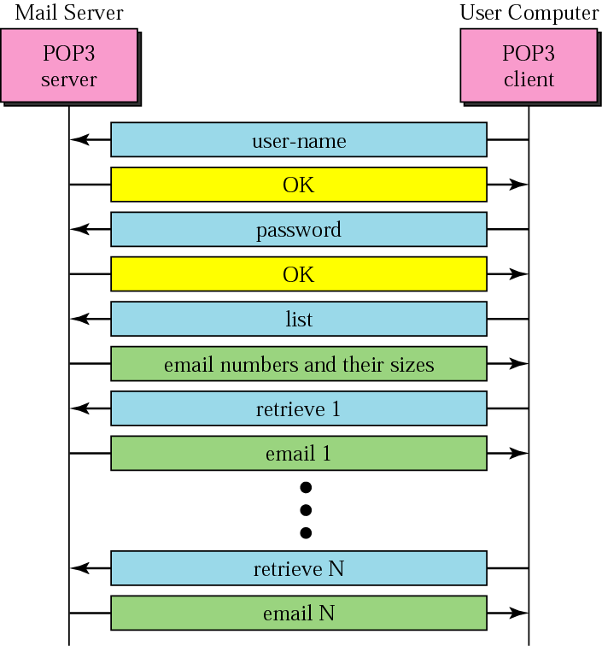
通信过程
目录>>电子邮件概述>>相关协议和标准
3 之 2

Slide 39
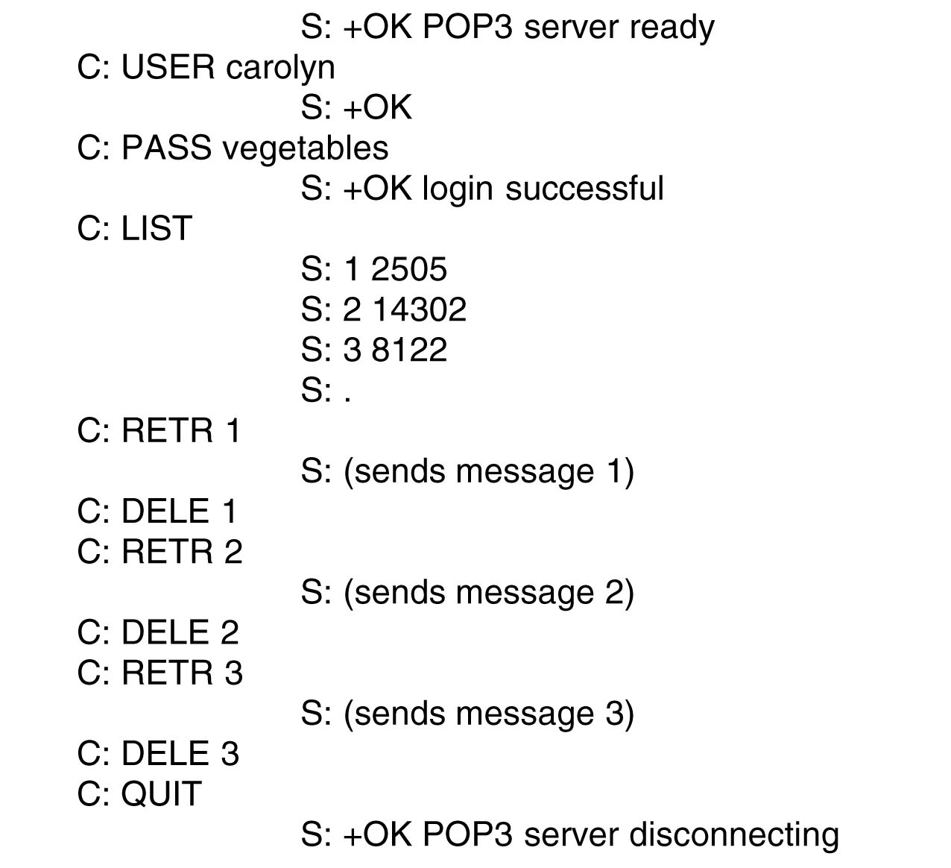
例 子
目录>>电子邮件概述>>相关协议和标准
3 之 3
C：POP3客户机
S：POP3服务器

Slide 40
IMAP4
目录>>电子邮件概述>>相关协议和标准
3 之 1
POP3协议有一个特点：只要用户从POP服务器上读取了邮件，POP服务器就将该邮件删除，这在某些情况下就不够方便。IMAP4协议则克服了该问题。
IMAP4（Internet Message Access Protocol）协议提供了访问和操作服务器上邮件的方法，它允许用户像操作本地邮箱一样访问服务器上的远程文件夹（邮箱），同时允许用户下载邮件以供离线浏览。IMAP4提供了诸多方便实用的功能，例如：建立、删除和重命名邮箱，检查新邮件，永久删除邮件、设置和清除标志，RFC 822和MIME格式的解析，搜索功能以及有选择地接收邮件等。

Slide 41
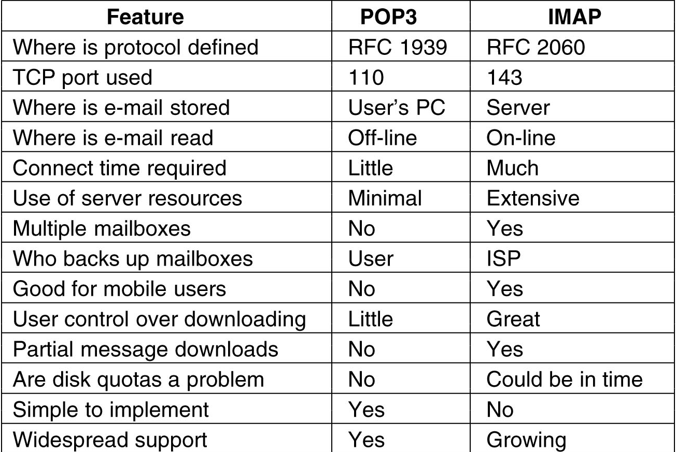
IMAP4和POP3
目录>>电子邮件概述>>相关协议和标准
3 之 2

Slide 42
提 示
目录>>电子邮件概述>>相关协议和标准
3 之 3
并不是每个ISP都同时支持这两种协议，也不是每个电子邮件程序都支持这两种协议。因此在选择电子邮件程序时，必须清楚它支持哪些协议，并且也要确定ISP至少支持其中一种。

Slide 43
安全现状
目录>>电子邮件概述
2 之 1
基于SMTP的电子邮件系统被广泛使用，但邮件系统本身不具备安全措施，电子邮件的世界是明信片的世界：邮件在收、发、存的过程中都是采用通用编码方式，信息的发送和接收无鉴别和确认，邮件内容容易被篡改，不怀好意的人甚至可以冒名发信而被害者却丝毫不知…，显然，传统的电子邮件不利于重要信息的传递。资料显示：每年因毫不设防的电子邮件导致泄密、误解等造成的经济损失至少在千亿美金以上。更紧要的是，电子邮件泄露政治、军事秘密等恶性事件时常发生，因之导致的损失更是难以估计。

Slide 44
安全需求
目录>>电子邮件概述
2 之 2
机密性
只有接收者才能阅读。
认证
发送者的身份认证。
完整性
邮件未被修改。
抗否认性
发信者的不可抵赖性。

Slide 45
电子邮件安全
目录
基本思想
PGP
PEM
S/MIME
MOSS

Slide 46
安全电子邮件
基本思想
目录>>电子邮件安全
3 之 1
机密性
  邮件的加密：关键是密钥的分发；
  对称密钥算法+公开密钥算法。
认证
  基于公钥技术，用发送者的私钥对邮件的摘要进行加密，即数字签名；
  基于共享密钥：事先发送者与接收者共享一个密钥，采用消息认证码（MAC）对邮件进行认证。
完整性
  与身份认证的方法类似，通常可在一起进行。
抗否认性
  基于公钥技术，采用发送者的私钥签名。

Slide 47

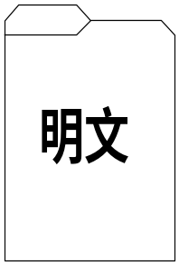

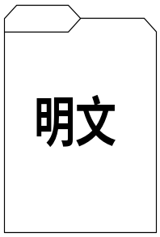


邮件内容加密
目录>>电子邮件安全
3 之 2
对称密钥
会话密钥
对称密钥
会话密钥
用户A
用户B
密文
密文
加密
解密
加密
解密
用户B的公钥
用户B的私钥

Slide 48
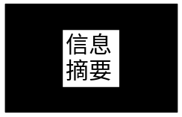
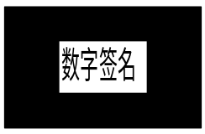
邮件内容签名
目录>>电子邮件安全
3 之 3
用户A的
签名私钥
Hash
加密
＋
用户B
用户A
解密
相同
用户A的
签名公钥
＋
对
比
用户A
Hash
不同
用户B

Slide 49
PGP
目录>>电子邮件安全
概述
安全服务
PGP报文
密钥管理

Slide 50
概 述
目录>>电子邮件安全>>PGP
PGP（Pretty Good Privacy）是Zimmermann于1995年开发出的，它是一个完整的电子邮件安全软件包，包括加密、鉴别、电子签名和压缩等技术。PGP并没有使用什么新的概念，它只是将现有的一些算法（例：MD5、RSA、IDEA等）综合在一起。由于包括源程序的整个软件包可以从Internet免费下载（http://www.pgpi.org/download/ ），因此PGP在MS-DOS/Windows、Unix等平台上得到了广泛的应用。但是如果要将PGP用于商业，则还需到指定网站http://www.pgp.com/ 获得商用许可证才行。
PGP虽已被广泛应用，但它不是Internet的正式标准。

Slide 51
安全服务
— 之一
目录>>电子邮件安全>>PGP
5 之 1
功能 | 使用的算法 | 描述
数字签名 | DSS/SHA 或 RSA/SHA | 使用SHA-1产生报文摘要，采用DSS或RSA算法使用发送者的私钥对该报文摘要进行加密，并附加在报文中。
报文加密 | CAST/IDEA/3DES，带有Diffie-Hellman算法/RSA | 采用CAST-128/IDEA/3DES，使用发送者生成的一次性会话密钥对报文进行加密，采用Diffie-Hellman算法或RSA，使用接收方的公钥对会话密钥进行加密并附加在报文中。

Slide 52
安全服务
— 之二
目录>>电子邮件安全>>PGP
5 之 2
功能 | 使用的算法 | 描述
压缩 | ZIP | 报文可以使用ZIP进行压缩，用于存储或传输。
兼容性 | base64 | 为了提供电子邮件应用的透明性，加密的报文可以使用base64 转换成ASCII字符串。
分段 | - | 为了满足最大报文长度的限制，PGP完成报文的分段和重新装配。

Slide 53
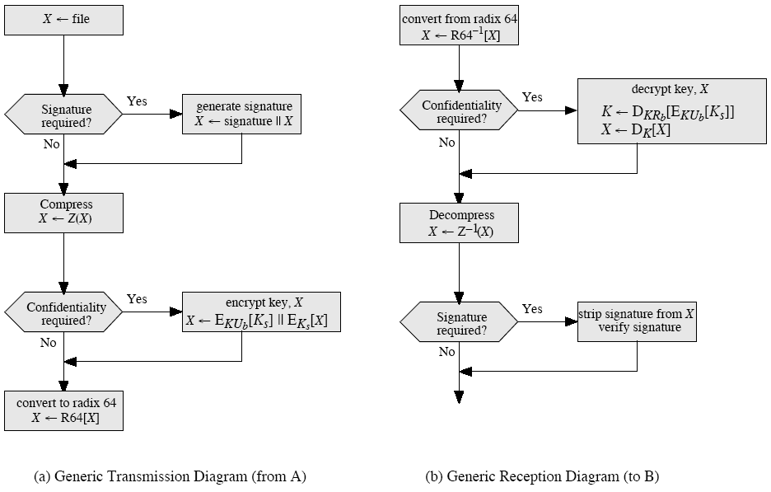
工作过程
目录>>电子邮件安全>>PGP
5 之 3

Slide 54
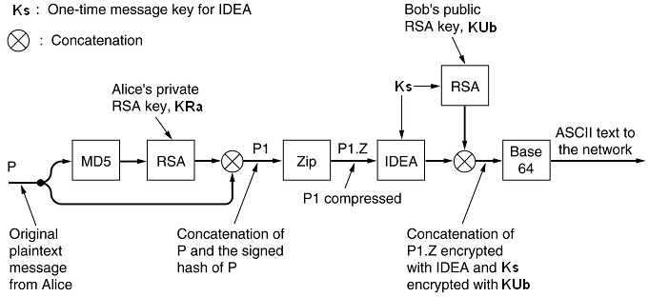
例 子
— 发送
目录>>电子邮件安全>>PGP
5 之 4

Slide 55
RSA
目录>>电子邮件安全>>PGP
5 之 5
PGP支持4种RSA密钥长度，可由用户进行选择。
384bit（临时）
今天很容易被破解。
512bit（商用）
可以被three-letter组织破解。
1024bit（军用）
地球上的任何人都无法破解。
2048bit（星际）
其他星球上的任何人都无法破解。

Slide 56
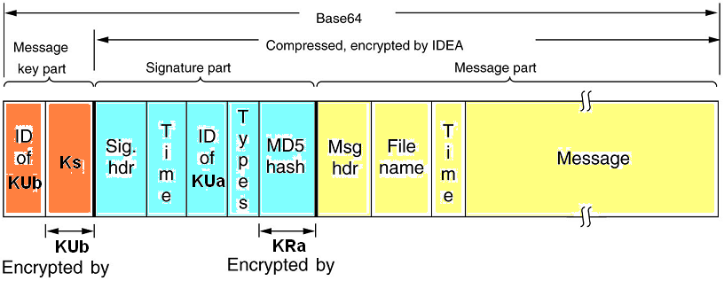
PGP报文
目录>>电子邮件安全>>PGP
PGP报文由三部分组成：报文（报文首部、文件名、时间戳和报文正文）、签名（签名首部、时间戳、发送方公钥的标识符、类型信息和加密后的报文摘要）和会话密钥（接收方公钥的标识符和加密后的会话密钥）。

Slide 57
密钥类型
目录>>电子邮件安全>>PGP
7 之 1
PGP使用四种类型的密钥：
一次性会话传统密钥
用于加密/解密邮件内容。
公钥
用于验证数字签名或加密会话密钥。
私钥
用于数字签名或解密会话密钥。
基于口令短语的传统密钥
用于保护私钥。

Slide 58
密钥存储
目录>>电子邮件安全>>PGP
7 之 2
每个用户在本地维护两个数据结构：
私钥环
存储本用户拥有的一个或多个公钥/私钥对，这样用户可以定期地改变他们的公钥。公钥/私钥对采用一个标识符来表示，该标识符是由公钥的低64bit构成。私钥必须使用特殊的口令（任意长）来加密，以避免它们被偷袭。
公钥环
存储本用户所知道的其他用户的公钥。

Slide 59
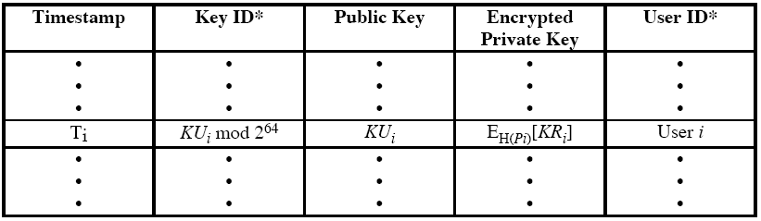
私钥环
目录>>电子邮件安全>>PGP
7 之 3
时间戳：该密钥对生成的日期和时间；
密钥ID：公钥的低64bit；
公钥和私钥：对应的公钥和私钥（加密）；
用户ID：一般为用户的邮件地址。

Slide 60
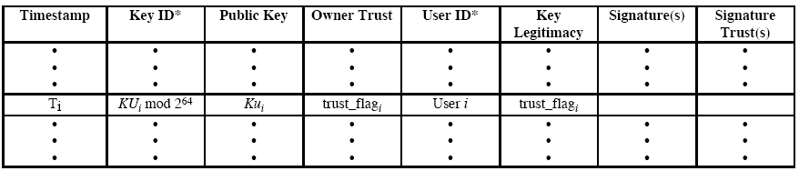
公钥环
目录>>电子邮件安全>>PGP
7 之 4
时间戳：该实体生成的日期和时间；
密钥ID：公钥的低64bit；
公钥：对应的公钥；
用户ID：公钥的拥有者；
其它：对所有者信任度、密钥合法度、签名、对签名者信任度。

Slide 61
公钥分发
目录>>电子邮件安全>>PGP
7 之 5
PGP采用以用户为中心的信任模型，使用一种“社会信任链”的方式进行公钥分发。在这种方式下，用户可以自行决定对周围联系人是否信任，并可以决定信任度的高低。用户只接收信任的朋友传送来的公钥，并且这些公钥都带有签名。
这种方式反映了社会交往的本质，比较适合于一般场合下的安全通信，其简单的信任模型和广泛的可用性使得它大受欢迎。

Slide 62
公钥注销
目录>>电子邮件安全>>PGP
7 之 6
因为密钥暴露或定时更新等原因就需要注销公钥。通常的注销途径是由私钥主人签发一个密钥注销证书来进行。私钥主人应尽可能越广越快散布这个证书，以使得潜在的有关人员更新他们的公钥环。
注意：对手也可以发出这个证书，然而，这将导致他自己也被否决。因此，这样比起恶意使用偷来的私钥来看，似乎会减少漏洞。

Slide 63

提 示
目录>>电子邮件安全>>PGP
7 之 7
在X.509被标准化后，PGP除了支持传统的PGP公钥环机制外，也支持X.509证书。所有当前版本的PGP都支持X.509。

Slide 64
PEM
目录>>电子邮件安全
3 之 1
PGP最初是由一个人推动起来的，与此相反，PEM（Privacy Enhanced Mail）则是一个正式的Internet标准，它是在上个世纪八十年代后期被开发出来的，并且被定义在4个RFC文档中：RFC 1421～ RFC 1424。
简单地说，PEM覆盖的范围与PGP相同：为基于RFC 822的电子邮件系统提供机密性和认证功能。然后在具体方法和技术上，它与PGP有所不同。

Slide 65
PEM所用算法
目录>>电子邮件安全
3 之 2
功能 | 算法
产生消息摘要 | MD2、MD5
加密消息摘要，形成数字签名 | RSA
加密会话密钥 | RSA
加密报文消息 | DES、Triple-DES

Slide 66
密钥管理
目录>>电子邮件安全
3 之 3
PEM采用了比PGP更加结构化的形式来管理密钥。PEM密钥的真实性可以通过由CA颁发的X.509证书来证明，而且这些CA被安排成一个严格的、只有一个根的层次结构（严格层次模型）。这种方案的优点是：有可能让根CA定期地发行CRL来实现证书的撤消，缺点是：谁来运行根CA？又在什么样的条件下运行？这个问题很大程度上是政治性的。最终，由于找不到可以运行根的机构，所以PEM失败了。

Slide 67
概 述
目录>>电子邮件安全
4 之 1
S/MIME（Secure/Multipurpose Internet Mail Extension）是对MIME电子邮件格式的安全扩展，提供了与MIME规范相一致的发送和接收安全数据的方法。S/MIME能够在传统的邮件UA上使用，对发送的数据提供加密服务和对接收的数据提供解密服务。但是S/MIME的适用范围不仅仅局限于电子邮件，它能用在任何可以传输MIME数据的地方，例如：HTTP。
S/MIME可能作为商业和组织使用的工业标准而出现，而PGP对大多数用户来说，仍然作为个人安全电子邮件的选择。

Slide 68
S/MIME功能
目录>>电子邮件安全
4 之 2
提供了签名和加密报文的功能
  Enveloped data：包含邮件加密之后的内容，以及针对一个或多个接收者的加密密钥。
  Signed data：对签名内容作报文摘要，然后用签名者的私钥对摘要加密，以此形成一个数字签名；内容与签名被转换成base64编码，一个签名的报文只能被具有S/MIME能力的接收者查看。
  Clear-signed data：只有签名部分用base64编码，结果是，即使接收者没有S/MIME能力，他也能查看消息内容，只是他不能验证该签名。
  Signed and enveloped data：签名和加密的结合，加密数据被签名或者签名数据被加密。

Slide 69
所用算法
目录>>电子邮件安全
4 之 3
报文摘要
SHA-1、MD5。
数字签名
DSS。
秘密密钥加密
Triple-DES、RC2/40 。
公开密钥加密
RSA（密钥长度为： 512 bits、1024 bits）和 Diffie-Hellman (用于会话密钥)。

Slide 70
详细内容请参见
目录>>电子邮件安全
4 之 4
S/MIME Version 3 Certificate Handling
http://www.ietf.org/rfc/rfc2632
S/MIME Version 3 Message Specification
http://www.ietf.org/rfc/rfc2633
Enhanced Security Services for S/MIME
http://www.ietf.org/rfc/rfc2634

Slide 71
MOSS
目录>>电子邮件安全
MOSS（MIME Object Security Service）在应用层的发送方和接收方之间提供端-端的安全服务，其中使用非对称加密来提供数字签名和密钥管理服务，使用对称加密来提供加密服务。
MOSS综合了PEM和MIME的特性。MOSS对算法没有特别的要求，它可以使用许多不同的算法。
因为MOSS是专门设计用来保密一条信息的全部MIME结构，所以没有得到广泛应用。

Slide 72
安全电子邮件系统
目录
邮件传输网络的安全
邮件服务器的安全
客户端邮件收发系统的安全

Slide 73
邮件传输网络的安全
目录>>安全电子邮件系统
无法确保邮件传输网络的安全，因为没有任何办法可以阻止攻击者截获需要在公共网络中传输的数据包。
所以安全电子邮件系统主要设法保证邮件服务器的安全和客户端邮件收发系统的安全。

Slide 74
邮件服务器的安全
目录>>安全电子邮件系统
系统服务能力
安全防护能力

Slide 75
系统服务能力
目录>>安全电子邮件系统>>邮件服务器的安全
运行能力
通信能力
多服务器支持能力
软件支持能力
系统管理能力

Slide 76
运行能力
目录>>安全电子邮件系统>>邮件服务器的安全>>系统服务能力
跨平台能力
邮件服务器可以运行在不同的操作系统平台上（Windows、Linux、UNIX、Novell Netware、Macintosh等）。
事务处理能力
包括服务器的硬件处理能力和实际的业务处理能力。
负荷均衡能力
当多个服务器协调工作时，就需要具备一定的负荷均衡能力。

Slide 77
通信能力
目录>>安全电子邮件系统>>邮件服务器的安全>>系统服务能力
连接支持能力
可以适应各种各样的不同连接方式。
接入控制能力
可以防止因系统资源的过量消耗而导致服务器崩溃。
带宽管理能力
能够对所占用的最大带宽进行设置。

Slide 78
多服务器支持能力
目录>>安全电子邮件系统>>邮件服务器的安全>>系统服务能力
在物理上支持多个服务器协同工作
这样可以在复杂的网络环境中构建多层次的邮件服务器。例如：在一个大型企业机构内，除了有企业级的邮件服务器外，还允许各个部门自行建立和管理部门级的邮件服务器，形成以企业级邮件服务器为中心的星型结构。
在逻辑上支持多个虚拟服务器
也称多域邮件服务，是指通过一台物理服务器为多个具有独立域名的机构或部门提供电子邮件服务。从形式上看，这些结构或部门都拥有自己专用的邮件服务器，从而节省了资源。

Slide 79
软件支持能力
目录>>安全电子邮件系统>>邮件服务器的安全>>系统服务能力
邮件服务器所支持的客户端邮件收发软件，主要与服务器所使用的服务协议有关。通常的服务协议应该支持SMTP/POP3客户和IMAP客户，并且能支持Web浏览器客户。

Slide 80
系统管理能力
目录>>安全电子邮件系统>>邮件服务器的安全>>系统服务能力
日志和审计能力
可供管理员搜索、查询和分析服务器的各种情况。
实时监控与性能调整能力
可供管理员对服务器的各种工作情况进行监控，并且根据这些信息动态调整系统。

Slide 81
安全防护能力
目录>>安全电子邮件系统>>邮件服务器的安全
2 之 1
身份认证能力
服务器应该支持认证服务，对用户的数字证书进行验证以确认身份。
合法地址设定能力
服务器通常只接受那些来自允许范围内的计算机的访问，以防止未授权的访问或攻击。
反垃圾和邮件过滤能力
可以避免垃圾邮件。
穿透内部保护的能力
在受保护（防火墙、代理服务器等）的内部网络中的邮件服务器要能够穿透这些保护与外界进行通信。

Slide 82
安全防护能力
目录>>安全电子邮件系统>>邮件服务器的安全
2 之 2
系统备份和灾难恢复系统
以保证邮件服务器的工作不间断。
查杀病毒的能力
邮件服务器要能够对邮件携带的计算机病毒进行查杀。
抵制DoS攻击的能力
DoS（拒绝服务）会造成系统不堪重负而引起系统瘫痪或崩溃。
信息加密能力
邮件服务器应能够提供程度不同的信息传输加密能力，支持最基本的安全套接层（SSL）以及各种复杂的信息加密算法。

Slide 83
客户端邮件收发系统的安全
目录>>安全电子邮件系统
使用前面介绍的安全电子邮件协议（PGP、S/MIME等）构造一封安全电子邮件，可以保证电子邮件的保密性、完整性和不可否认性。

